Slide 1
제7강. 보험의 경제학
보험의 의미
위험으로부터 개인을 보호해줄 수 있는 제도적 장치
민간부문에서 운영되는 보험수리적 기구(actuarial mechanism)
개인들은 대체로 보험료보다 상대적으로 낮은 보험금 수령
사람들은 왜 자발적으로 보험에 가입하는가?
보험이 성립될 수 있는 조건은 무엇인가?
위험(risk): 사건의 발생확률이 알려져 있음
불확실성(uncertainty) : 발생확률에 대한 정보가 존재하지 않음
- 1 -

Slide 2
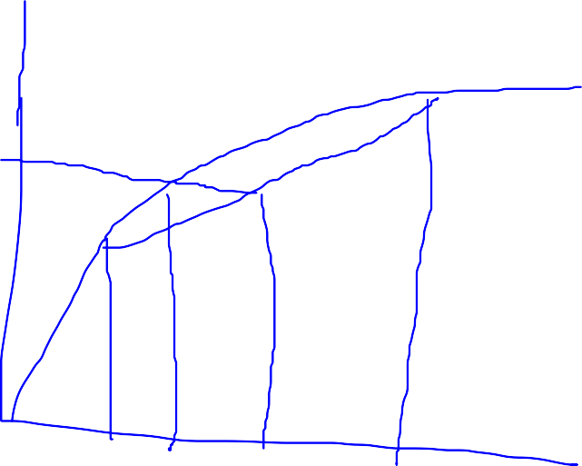
제2절. 보험의 수요 측면
개별적 수요
위험회피적인 개인에게 불확실성은 개인의 효용을 감소
- 확실성은 효용을 증가시키는 일종의 상품
소득의 한계효용이 체감하는 위험회피적 성향의 개인
- 나쁜 해 소득과 효용 : , 
u(y)
- 좋은 해 소득과 효용 : ,  
u(ybar)
- 사고가 발생하거나, 하지 않을 확률 : , 
- 2 -
y1
y*
Ybar = p1y1 + py2y2
Y

Slide 3
개인의 기대소득과 기대효용
- 기대소득 :     
- 기대효용 :     
- 예:      ;    ;   
위험회피적인 개인이  를 획득하는 방법
불확실한 소득 , 에서 발생하는 효용들로부터  획득
▸이 경우 는 확률의 법칙에 따른 기댓값 ⟹ 실현할 수 없음
보험에 가입하여 확실한 소득()으로부터  획득
▸이 때 개인이 보험을 통해 구입하는 것이 확실성(certainty)

Slide 4
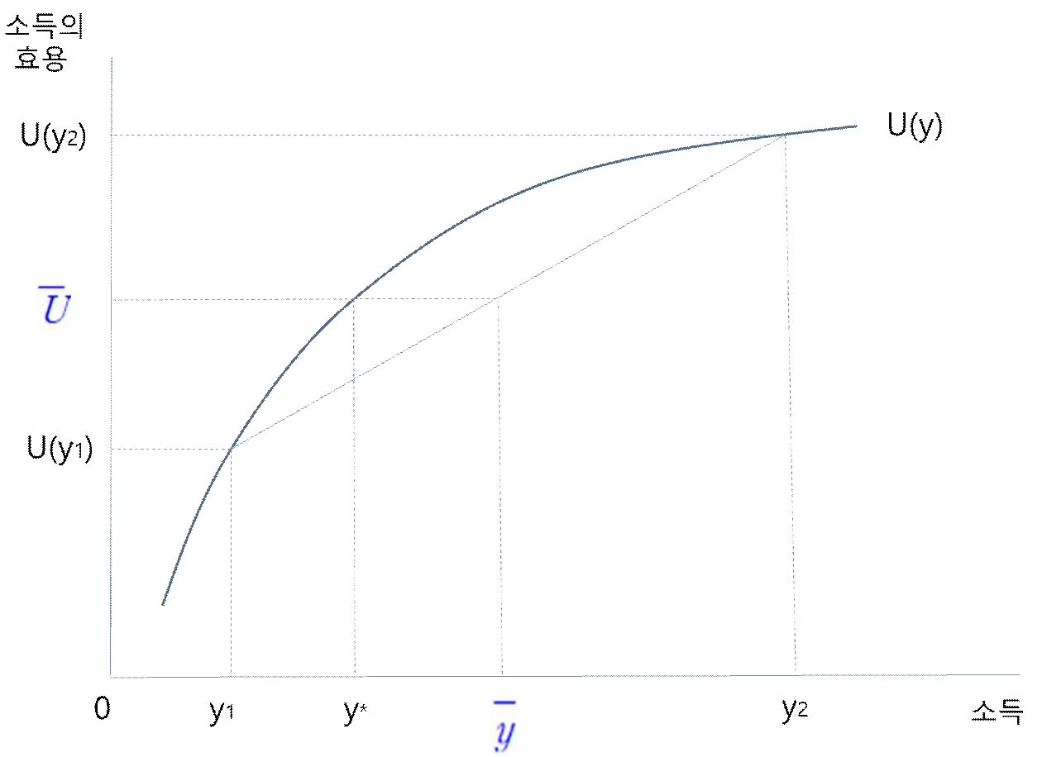
<그림 5-1> 위험회피적 성향을 가진 개인의 보험수요
= 0.5*0 + 0.5*900
= 450
= p1y1 + p2y2
= 550
100
1000
p2 = 0.5

Slide 5
y와 y가 무차별할 경우
- U(y)  U(y )  U
확실성의 가치(V) = y - y
순보험료() < 확실성의 가치(V) ⟹ 보험 가입

Slide 6
순보험료()와 보험료()의 구분
-  =  - 평균보험급여 = 기대손실 = ()  
-  : 위험의 발생확률,  : 손실 규모
<표 5-1> 총보험료와 순보험료
 | 좋은 해 | 나쁜 해
1. 소득 | 1,000 | 100
2. 보험료 | 550 | 550
3. 보험급여 | - | 900
4. 순소득(1-2+3) | 450 | 450
5. 순보험료 | 100 | 100

Slide 7
2. 보험의 본질 : 위험의 분산 기구
보험의 기능은 대수의 법칙(law of large numbers)과 거래의 이익 (gains from trade)을 바탕
20대 특정 개인의 교통사고 발생확률은 알기 어렵지만, 20대 집단의 발생확률은 알려져 있다.
대수의 법칙으로부터 확보하는 확률은 상대적 확실성이 될 수 있다
N명의 개인들이 각각 평균값()과 분산{var(y)}을 가진 응하는 소득을 획득
모든 개인은 결과에 대해 동일한 확률분포를 가진다.
각 개인들의 소득, 평균, 분산은 상호 독립적이다.
y  y에
상
- 보험이 존재하지 않는 번째 개인이 당면하는 분산(위험)⟹ (y)

Slide 8


N명의 개인들이 자신의 소득을 공동기금으로 조성하여 모두 동일하게 평균소득을 받아가기로 합의한 경우
평균소득 :
y  ^{l} (y y     y
)
_{N}
l Z
N
전체적인 분산 : (y_{l} y_{Z}   y_{N} )  N(y)
- 모든 개인들의 소득이 상호독립적이며, 동일한 분산을 가짐 -
var(y1) = var(y2) = var(yn)
참고: 2 확률변수가 독립적일 경우 (y_{l} y_{Z} )  (y_{l}) (y_{Z} )

Slide 9
개인들이 모두 동일한 평균소득을 수령하는 경우
y_{l} y_{Z} y_{N} var(y)  var(_{N} + _{N} + ... + _{N} )
 Nvar( ^{y} )
_{N}
 ^{var(y)} →0(N→∞)
_{N}
소득에 대하여 동일한 확률본포와 상호독립성을 유지하는 N명의 개인들 이 위험분산의 기구에 가입할 경우 조직의 규모가 커질수록 평균소득의 분산은 점차 0에 근접하는 경향이 있다. 즉, 개인들은 위험분산의 기구 에서 상호간의 거래를 통해 확실성을 확보하게 된다.

Slide 10
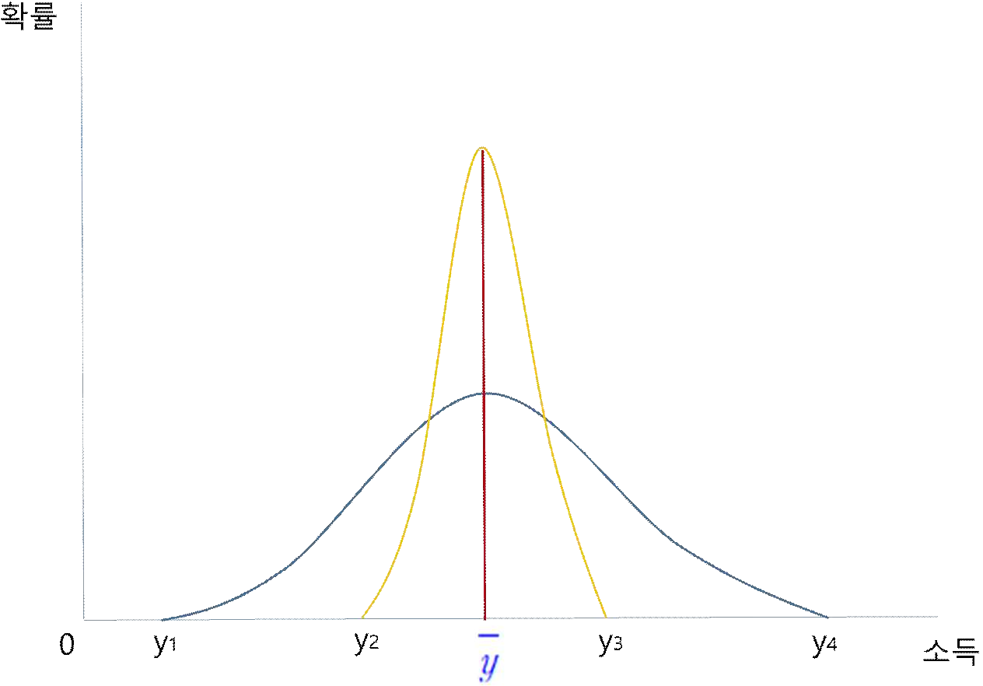

high risk high return, low risk low return

Slide 11
3. 보험의 다른 사례: 종신연금
일시금 A를 매년 y원의 연금으로 제공하는 종신연금(annuity)
y
(l +r)
y
y
A  y +
+
₍
₎Z
+ ... +
₍
₎n — l
l+r
+
l r
일정한 소득흐름(연금)에 대한 자본비용
A  J(y n r)
- 연금보험은 개인이 불확실한 생애기간의 소비를 충당하기 위해 마련 한 A 금액을 일생 동안 확실한 소득을 보장하는 y의 연금으로 교환

Slide 12
개인의 노후자산이 A로 주어졌을 때, 연금급여(y)는 보험회사가 예상 하는 가입자의 기대수명(n)과 예상이자율(r)에 의해 결정
y  g(A n r)
기대수명이 길수록 연금지급액은 작다: 연령, 성별, 건강, 배우자
연금의 실질가치가 물가의 변동에 영향을 받지 않도록 운영하려면 연금산정은 실질이자율(명목이자율-물가상승률)에 기초해야 한다.
* 국민연금의 물가연동제 indexation

Slide 13
제3절. 보험의 공급측면
1. 보험의 공급
보험수리적 보험료
1000만원의 귀중품을 도난보험에 가입, 도난당할 확률=1%
보험수리적 보험료   (l+)
 : 번째 개인의 예상손실
 : 위험발생확률
 : 보험회사가 관리비용과 정상이윤을 충당하기 위해 순보험료에 부가하 는 부가보험료

Slide 14
2) 보험시장의 성립 요건
① 위험발생 확률의 독립성
- 보험의 기능은 개별적 위험 또는 색다른 위험(idiosyncratic risk)에
대해서는 작동할 수 있지만, 공동의 위험(common risk) 적 위험(systemic)에 대해서는 제대로 기능할 수 없다.
▸전염병, 실업, 인플레이션
또는 구조
② 위험의 발생확률이 1보다 작을 것
- 위험 발생확률이 1보다 클 경우 : 만성질병 ⟹ 보험적용 제외
v_{i}  (l+α)p_{i}L  L

Slide 15
③ 사고발생확률의 측정 가능성
보험사고에 대한 확률은 예측 가능하고 알려진 값이 되어야 한다.
보험은 위험에 대해서는 적절하게 대응하는 반면, 확실성이나 불확실 성 문제에 대해서는 제대로 기능할 수 없다.
▸사고발생건수가 매우 제한적이어서 계산된 확률에 상당한 편차
▸미래의 상황을 예측하기 어렵다 : 인플레이션, 치매
▸위험의 특성상 보험계약이 아주 장기간 지속되어야 하는 경우

Slide 16
④ 정보문제의 해결
정보의 비대칭(asymmetric information)이 발생할 경우, 역선택 (adverse selection)의 문제와 도덕적 해이(moral hazard)의 문제가 발생하여 보험의 공급이 효율적으로 이루어질 수 없다.
역선택 : 보험 수요자가 위험을 숨기고 보험에 가입하는 경우, 정보 의 은폐가 가능한 영역에서 발생
도덕적 해이 : 은폐된 행동이 가능한 분야로서 보험사고의 확률을 임 의로 조작할 수 있는 경우에 발생 : 실업

Slide 17
2. 정보의 비대칭
역선택 : lemons
역선택의 문제에 대응한 보험회사의 행동 전략
A : 보험에 가입하지 않은 개인이 획득할 수 있는 소득의 조합
보험회사의 행정비용=0 이고, 합리적이고 위험회피적인 개인이 피해 에 대해 완전한 보상을 해주는 보험에 가입할 경우, 일할 때나 아플
때나 소득은 동일 ⟹  (º )선상의 조합
L

Slide 18
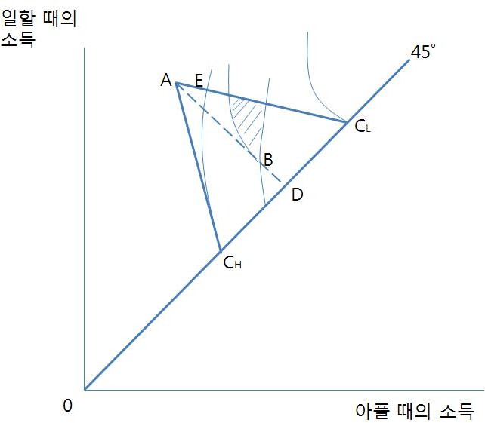
<그림 5-2> 역선택의 문제가 보험시장의 균형에 미치는 영향

Slide 19
(1) 보험시장의 균형
① 보험회사가 개인의 위험에 대해 숙지한 경우
가정 : 질병의 발생확률이 낮은 집단(_{L})과 높은 집단(_{H}) 보험회사가 개인들의 위험에 따라 보험료를 달리 책정
개별집단의 보험료
v_{L}  (l+α)p_{L}L
v_{H}  (l+α)p_{H}L
정보의 비대칭으로 인한 역선택의 문제가 발생하지 않음

Slide 20
위험수준이 낮은 집단
A점에서 자신에게 유리한 조건으로 보험회사와 거래 : 일하고 있을 때 소득 중 적은 부분을 보험료로 납부하고 질병이 발생할 경우 관 대한 보험급여 수급
예산제약선 : A_{L}
위험회피적 성향을 가진 경우 _{L}점에서 보험계약을 체결
위험수준이 높은 집단
예산제약선 : A_{H}
_{H}점에서 보험계약을 체결

Slide 21
② 보험회사가 개인의 위험에 대해 숙지하지 못한 경우
a) 공동균형(pooling equilibrium)
- 보험회사가 평균위험을 토대로 보험료를 부과하는 전략
v (l+α)8P_{H} +(l— 8)P_{L} L
P_{H} : 위험수준이 높은 집단의 위험 발생확률
P_{L} : 위험수준이 낮은 집단의 위험 발생확률
8 , l— 8 : 개별집단이 전체에서 차지하는 비중

Slide 22
- 예산제약선 : A선(평균위험)
평균위험에 근거하여 보험료가 책정될 경우 위험이 높은 개인은 보 험을 가능한 많이 구입하려는 유인을 갖고, 위험이 낮은 집단은 가 능한 적게 구입하고자 할 가능성이 높다.
보험회사에게는 위험별 분리적용 방식에 비해 비효율적인 전략

Slide 23
공동균형전략에 따라 보험회사가 AD선상의 B점에서 보험을 제공하
고, 모든 가입자가 동일한 보험료(v)를 적용받을 경우
위험이 낮은 집단의 경우 어떠한 보험계약도 불리한 전략
다른 보험회사가 전략적 차원에서 위험이 낮은 집단을 대상으로 B점 위의 사선 영역에 해당하는 새로운 보험계약을 제시
기존의 보험에서는 위험이 높은 집단만 잔류하는 역선택의 문제가 발생

Slide 24
b) 분리균형(separating equilibrium)
보험회사가 위험의 차이가 있는 두 집단을 분리하는 정책
보험계약에 별도의 유인장치를 마련하여 개인들이 스스로 자신의 위 험수준을 드러내 보일 수 있도록 유도
보험회사는 E점의 왼쪽 영역에 해당될 수 있는 보험을 제공하여 위 험이 낮은 집단들만 가입하도록 유도
- 이 경우 위험이
낮은 집단은 A에서 E 사이의 보험계약보다 B점과
같은 공동균형전략을 더 선호할 수 있다. 왜냐하면 B점에서의 효용 수준이 높기 때문이다

Slide 25
분리균형이나 공동균형 모두 균형의 상태가 유지될 수 없는 한계
- 균형이 존재하더라도 위험이 낮은 집단의 경우 충분한 수준의 보험 을 구입할 수 없는 비효율성의 문제 발생
역선택의 결과
거품 걷어내기 (cream skimming), 위험의 선별작업(risk selection)에 직면
보험가입의 강제적용은 양질의 위험집단이 위험분산의 기구로부터 이 탈하는 역선택의 문제를 방지하는 효과
* 사회보험의 근거 risk pooling

Slide 26
2) 도덕적 해이(moral hazard)
도덕적 해이
도덕적 해이의 문제를 방지할 수 있는 조건
개인이 보험사고의 발생확률(P) 또는 피해규모(L)를 임의로 조작할 수 없는 외생적 조건이 갖추어진 경우
개인이 사고나 피해규모를 임의로 조작하는 과정에서 겪게 될 피해 가 그것으로 예상되는 기대이익을 초과하게 되는 경우

Slide 27
사례1: 비록 위험의 발생확률이 내생적 특성을 보이지만 이에 따라 상당 한 심리적 비용을 수반하는 경우
자살
보험가입 후 1년 이내의 자살에 대해서는 보험적용 제외전략 도덕적 해이의 문제는 그다지 심각하지 않음
사례2: 위험의 발생확률이 내생적이고 동시에 사고에 따른 심리적 비용 이 심각하지 않을 경우
- 자동차사고보험의 가입자가 사고예방노력을 게을리 하는 경우

Slide 28
사례3: 발생확률이 내생적이며 상당한 심리적 이익을 수반하는 사고
자발적 임신, 고가의 선택적 의료(모발이식, 성형수술)
아주 적은 비용으로 발생확률을 조절, 보험회사의 경우 예상손 실 추정 및 보험료 수준의 산정이 어려움 ⟹보험의 성립이 불 가능
강제적으로 운영될 경우 문제해결 가능
사례4: 피해규모(L)가 내생적인 사고로서 개인적 차원에서 부담해야 할 비용이 경미하거나 전혀 없게 될 경우 - 소위 제3자 지불방식 (third-party-payment)의 문제점
본인부담 없는 의료보험
개인적 비용과 사회적 비용의 괴리로 의료소비가 팽창
의료보험료의 과도한 인상을 초래

Slide 29
도덕적 해이는 과다소비의 문제를 초래
대책
규제의 형태로서 조사(inspection)
유인(incentive)
경험요율(experience rating) : 사고의 발생비율에 따라 보험료를 차
등적용
기초공제(deductibles) : 피해 금액 중 처음의 일정 부분을 가입자
본인이 부담
공동부담(coinsurance) : 피해액 중 일정 비율은 가입자가 부담

Slide 30
제4절 전체 보험시장: 민영보험과 사회보험
1. 민영보험시장의 성립 요건과 효율성
1) 민영보험시장의 성립 요건
① 보험에 대한 수요가 존재해야 한다.
확실성의 가치   y— y  0
즉, 개인이 위험회피적 성향을 갖는다.

Slide 31
② 보험상품의 생산이 기술적으로 가능해야 한다.
- 민영보험의 성립을 제약하는 어떠한 문제도 존재하지 않아야 한다.
③ 수요자가 지불할 용의가 있는 수준의 가격에서 보험이 제공될 수 있 어야 한다.
보험의 수요가격(확실성의 가격)  y— y ≥ 순공급가격(순보험료)
  v— pL(총보험료-기대급여)=αpL
y— y ≥ αpL(보험회사의 이윤을 포함한 경상비용)

Slide 32
2) 보험은 경쟁적이어야 하는가?
- 교장이 학교의 모금행사 당일 비가 와서 입게 될 경제적 손실에 대비 해 보험을 가입하는 경우
경쟁적 민영보험시장의 성립을 위한 전제조건이 취약하거나 지켜질 수 없는 경우 민영보험은 비효율적인 결과를 초래하거나 공급이 불가능
소비자가 불완전한 정보를 소유하게 될 경우 : 장기요양보험
보험회사가 불완전한 정보를 소유하게 될 경우
▸위험의 선별작업(cream skimming)에 따른 보장의 사각지대
행정관리비용의 충당을 위해 별도로 부과하는 부가보험요율(α)이 과 도하게 높아질 경우

Slide 33
3) 보험료의 차등화 방안
자발적으로 보험가입이 이루어지는 경우
위험발생확률에 따라 차등적으로 보험료를 부과할 때 효율적
보험가입의 강제성이 적용될 경우
위험이 높은 집단과 낮은 집단 간 위험분산이 가능
- 평균적인 위험발생확률에 근거하여 모두에게 동일한 수준으로 보험 료 부과
v (l+α)8P_{H} +(l— 8)P_{L} L
- 1946년 영국의 국민보험법(1948-1975)
▸ 모든 경제활동연령의 남성들은 정액보험료를 납부

Slide 34
4) 잘못된 주장
보험은 급여를 청구하지 않은 사람들로부터 그 반대의 사람들에게 소 득을 이전하는 기능을 하기 때문에 불공평한 제도다.
보험의 핵심원리에 대한 이해 부족
가난한 사람이 적절한 보호를 받기 위하여 보험에 가입할 만한 경제적 여력이 없기 때문에 민영보험은 불공정하다.
만약 가난한 자의 유일한 어려움이 경제적 문제라면 이는 시장의 자 원배분 기능의 문제가 아니라 소득분배의 문제이다 ⟹ 현금이전
공적보험은 민영보험이 비효율성의 문제를 초래하거나 개인들이 불 완전한 정보를 갖게 될 경우에만 정당성을 갖는다.

Slide 35
2. 사회보험
정보의 실패에 대한 대응으로서 사회보험
Hayek : 개인 간 정보의 차이는 마치 생산기술에서 개인별 차이와 같 이 시장기구에 의한 거래를 통하여 상호보완적 기능을 수행 하고, 긍정적인 결과를 초래한다.
Arrow : 시장은 개인들 상호 간 중요한 정보의 차이를 조절해 줄 수 없는 비효율적인 기구이다.
개인별로 소유한 정보를 토대로 경쟁을 하는 시장제도는 위험분산의 기능을 제대로 할 수 없기 때문에 사회보험의 필요성이 제기된다.

Slide 36
사회보험의 필요성
취업과 실업의 선택문제는 사회구조적 요인에 의해 발생하는 사회적 산물이기 때문에 사회보험이 바람직한 정책 대안
공급측면에서 정보의 실패문제는 사회보험을 통한 국가개입의 정당 성을 이론적으로 뒷받침

Slide 37
2) 사회보험의 기본적 특징
가입의 강제성은 사회문제의 해결에서 세 가지 제도적 대처방안을 제 시할 수 있다.
사회보험(social insurance) : 1948-1975년 영국의 정액보험료 / 소
득비례 보험료
보편적 급여(universal benefits) : 조세를 재원, 기초연금, 무상의료
보장제도
사회부조(social assistance) : 특정한 상황(빈곤)과 소득조사에 기초
하여 제공

Slide 38
사회보험과 민영보험의 차이
가입의 강제성으로 인해 반드시 보험수리적으로 보험료가 책정될 필 요가 없다. 따라서 사회보험에서 위험분산의 기능은 선택사안이 될 수 있다.
사회보험에서의 계약내용은 구체적이지 않다
▸사회보험은 민간시장에서는 보험의 성립이 불가능한 위험(실업, 전 염병), 시간의 경과에 따라 위험의 본질이나 특성이 변화하여 불확 실성을 보이는 장기성 위험에 대해서도 보장할 수 있다.

